Slide 1
Librairie
Gsap de GreenSock
Comprendre, importer, utiliser et s’amuser avec cette librairie

Slide 2
Qu’est-ce que Gsap
La librairie Gsap permet entre-autre de créer des animation Javascript pour le Web moderne:
Pourquoi utiliser Gsap :
Les performances : Sachez que vous pouvez tester les performances de cette librairie en vous rendant ici : https://greensock.com/js/speed.html . Ceci vous permettra comparer l’animation de particule sur les différents builds les plus utilisés sur le marché : jQuery, css transition (CSS 3), Zepto, etc. Vous vous rendrez compte que gsap tourne en tête avec plus 30 fps
Compatibilité : Il fonctionne aussi bien sur les nouveaux navigateur que sur les anciens. Il est aussi compatible avec React, Vue, Angular, Backbone, …
Facilité d’utilisation : Grace à une documentation extrêmement fournis, vous n’aurez jamais de mal à trouver des exemples proches de vos besoins en ratissant la toile.

Slide 3
01
Déployer Gsap dans vos projets
Il existe différentes manières pour pouvoir utiliser cette librairie dans vos projets, étudions celles-ci :

Slide 4
Gspa via CDN
<script src = "https://cdnjs.cloudflare.com/ajax/libs/gsap/3.7.1/gsap.min.js" ></script>
En chargeant Gsap depuis un CDN vous bénéficiez de plusieurs avantages :
Un accès permanent à votre librairie
Une connexion au dépôt le plus proche géographiquement

Slide 5

Notre permière animation en utilsant Codepen
CodePen :
Cet IDE online vous permets de déployer vos apps tout en utilisant vos librairies préférées en un seul clic. Pas besoin de créer de compte, alors allons-y !!!

Slide 6

Gsap : Les basiques
Gsap from, to, fromTo, set :
Dans cet exemple nous allons utiliser les principes de bases de gsap. Nous allons créer une animation utilisant from, to, from to et set. Nous allons par la même occasion comment il est possible d’optimiser l’utilisation de gsap.
https://codepen.io/artkabis/pen/powwWba

Slide 7
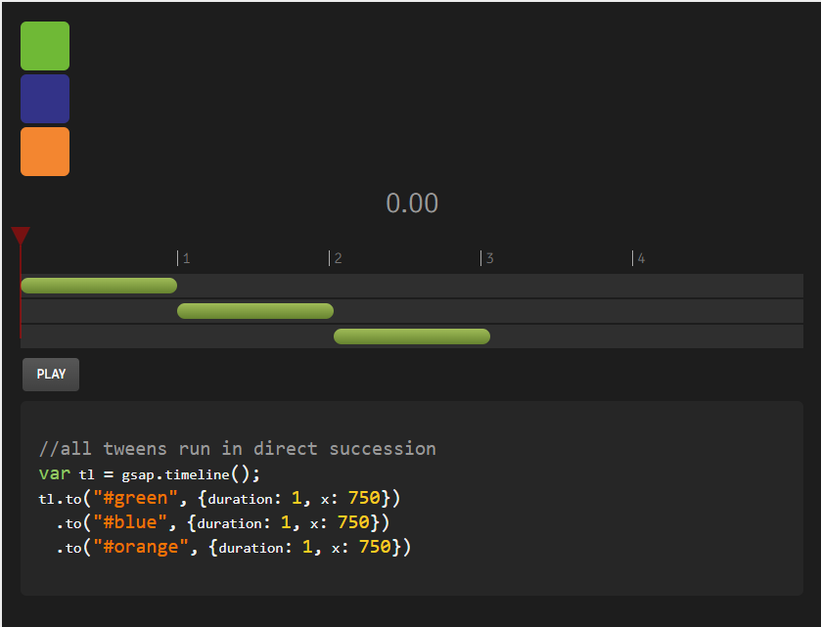
Gestion de ligne de temps des animations (partie 1).
Notre timeline :
Gsap offre la possibilité d’utiliser des lignes de temps pour construire vos animations, regardons ceci de plus près :
Dans cet exemple, nous pouvons voir qu’il suffit simplement de réitérer un “.to()” pour qu’une suite d’animation soit ajouté à la ligne de temps principale
* Exemple via : https://greensock.com/position-parameter/#sequence

Slide 8
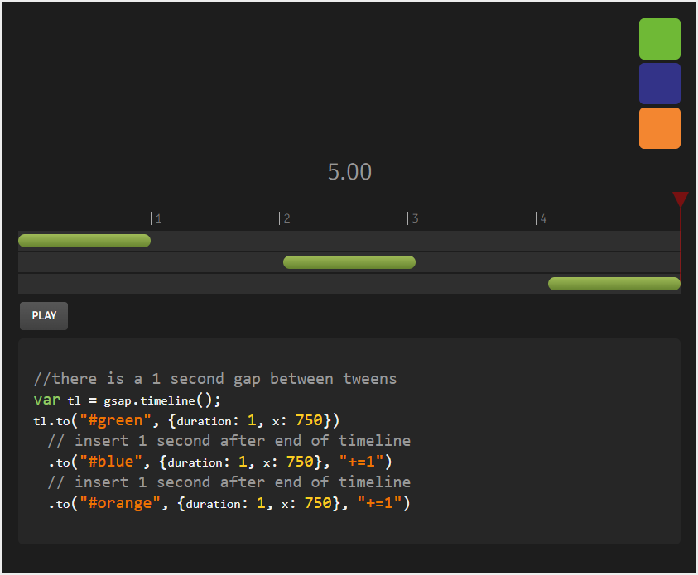
Gestion de ligne de temps des animations (partie 2).
Gestion du Gaps / Delays :
Comme nous l’avons vu précédemment, les ajout d’animation en timeline, s’incrémentent en fonction de leur “duration”, si les animations dur 1 seconde, alors le désalage entre deux animation prendra aussi cette durée
Voyons comment changer ceci : Après l’ajout de nos paramètres, il nous suffit d’ajouter ceci après une virgule : “+=1” pour générer un déccale supérieur de 1 seconde et “-=1” pour un décalage de cette fois-ci négatif et 1 pour une durée absolue.
* Exemple via : https://greensock.com/position-parameter/#sequence

Slide 9
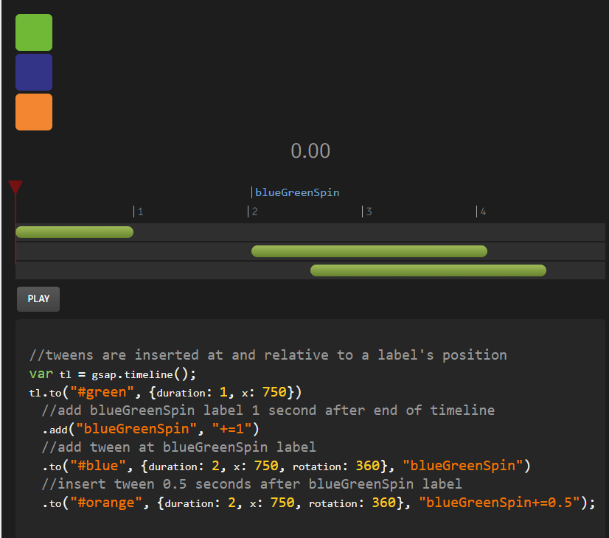
Gestion de ligne de temps des animations (partie 3).
Gestion du Gaps / Delays :
Il est tout à fait possible de générer un label de “démarage” qui vous permettra de déclancher vos animations.
L’ajout d’un label, s’efféctue via la méthode “add” : .add(‘monLabel”,”+=1”)
Et son utilisation reste similaire à la méthode précédente, au lieu d’une valeur numérique, on ajoutera le nom du label et au besoin, il est même possible d’additionner ces deux type de paramètres.
* Exemple via : https://greensock.com/position-parameter/#sequence

Slide 10
Création d’une timeline avec Gsap
Nous allons passer en revu cette partie en étudiant un exemple de cas concret
Jouer des animations à la suite des autres.
Controller les animations : pause, stop, play, reverse…
Associer des événements de lecture à vos boutons.

Slide 11

Exemple de timeline Gsap
Sous-partie 2 : Contrôle des timelines
Initiliasier un placement avec set
Paramètrage de celle-ci
Gestion des méthodes to, from, formTo, set, play,pause, reverse.
https://codepen.io/artkabis/pen/LYLLBBL

Slide 12
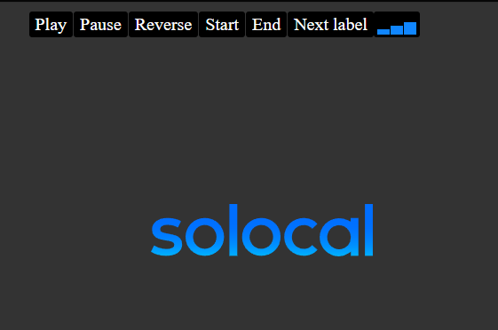
Exemple complet de timeline Gsap
Sous-partie 2: Les timelines.
Nous allons passer en revu cette partie en étudiant un exemple de cas concret
Jouer des animations à la suite des autres.
Controller les animations : pause, stop, play, reverse…
Associer des événements de lecture à vos boutons.
https://codepen.io/artkabis/pen/LYLLBBL

Slide 13
Les librairies complémentaires Gsap
Gsap offre de nombreux tools supplémentaires :
Gestion du scroll avec ScrollTrigger
Gestion du texte avec TextPlugin

Slide 14
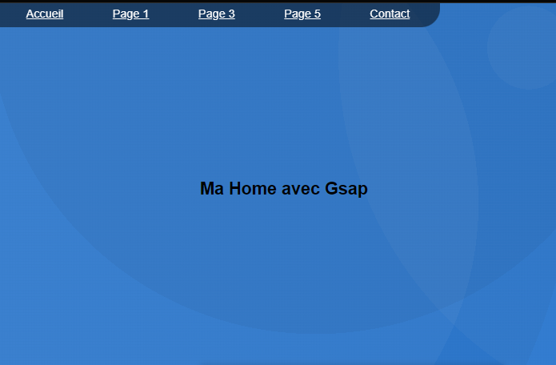
ScrollTrigger,
Sous-partie 2: Les timelines.
Nous allons passer en revu cette partie en étudiant un exemple de cas concret
Jouer des animations à la suite des autres.
Controller les animations : pause, stop, play, reverse…
Associer des événements de lecture à vos boutons.
https://codepen.io/artkabis/pen/oNeZKyB

